Slide 1
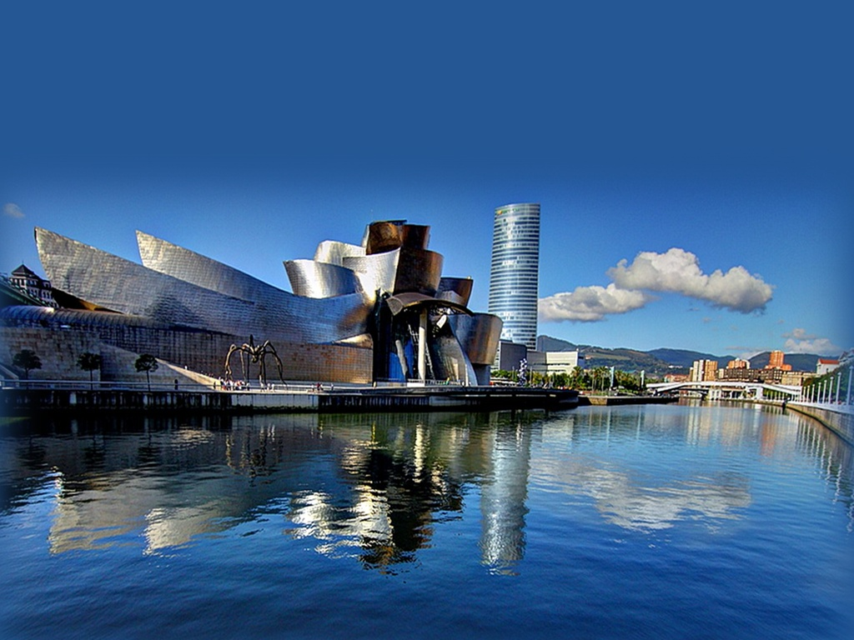






Slide 2
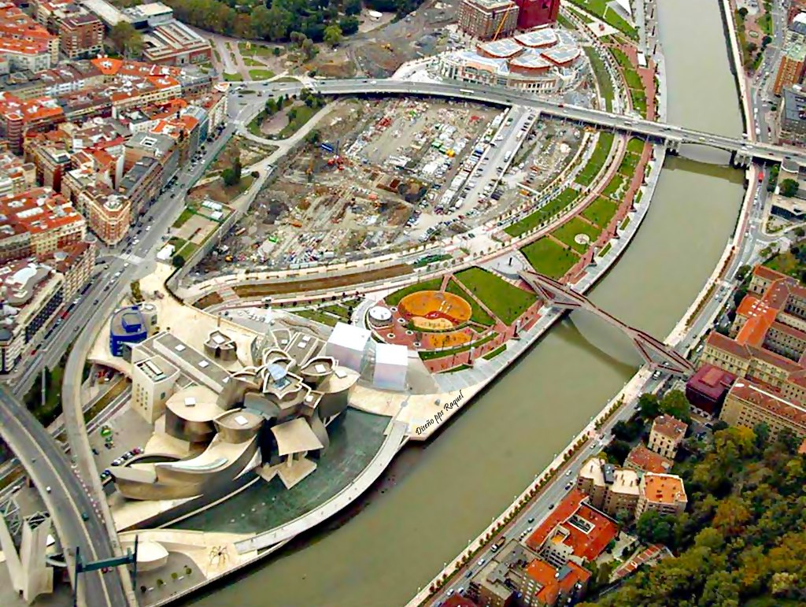



Slide 3
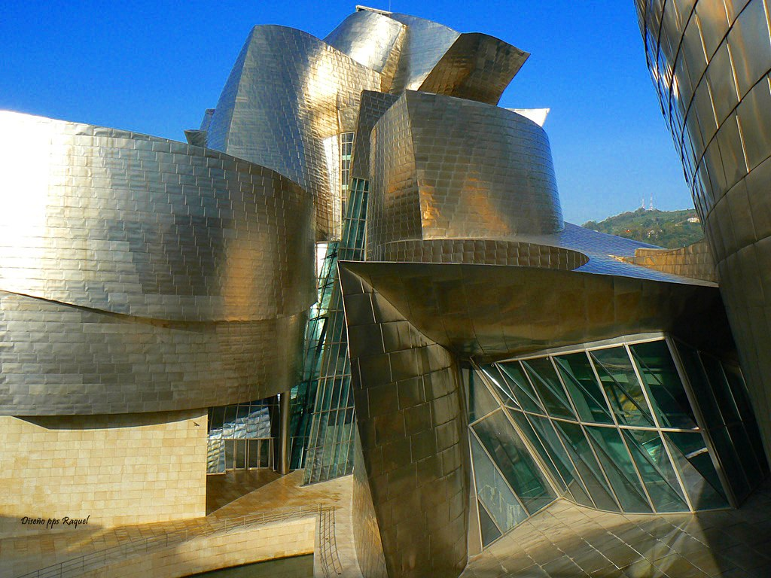
Museo Guggenheim
Guggenheim Bilbao Museo. Es un museo de arte contemporáneo diseñado por el arquitecto canadiense Frank O. Gehry, y localizado en Bilbao (País Vasco), España. Es uno de los cinco museos de la Fundación Solomon R. Guggenheim. Desde su inauguración en 1997, el museo ha recibido una media superior al millón de visitantes anuales, y ha causado un impacto extraordinario en la economía y la sociedad vasca, impulsando el turismo en la región. Constituido por formas curvilíneas y retorcidas, recubiertas de piedra caliza, cortinas de cristal y planchas de titanio. Se ubica a orillas de la ría de Bilbao. El edificio recibió múltiples críticas favorables, como la del arquitecto estadounidense Philip Johnson, quien lo calificó como «el edificio más grande de nuestros tiempos». Es además desde 2007, uno de los 12 Tesoros de España.Las exposiciones en el museo cambian frecuentemente y contienen principalmente trabajos realizados a lo largo del siglo XX siendo las obras pictóricas tradicionales y las esculturas una parte minoritaria comparada con otros formatos e instalaciones artísticas y formatos electrónicos.

Slide 4
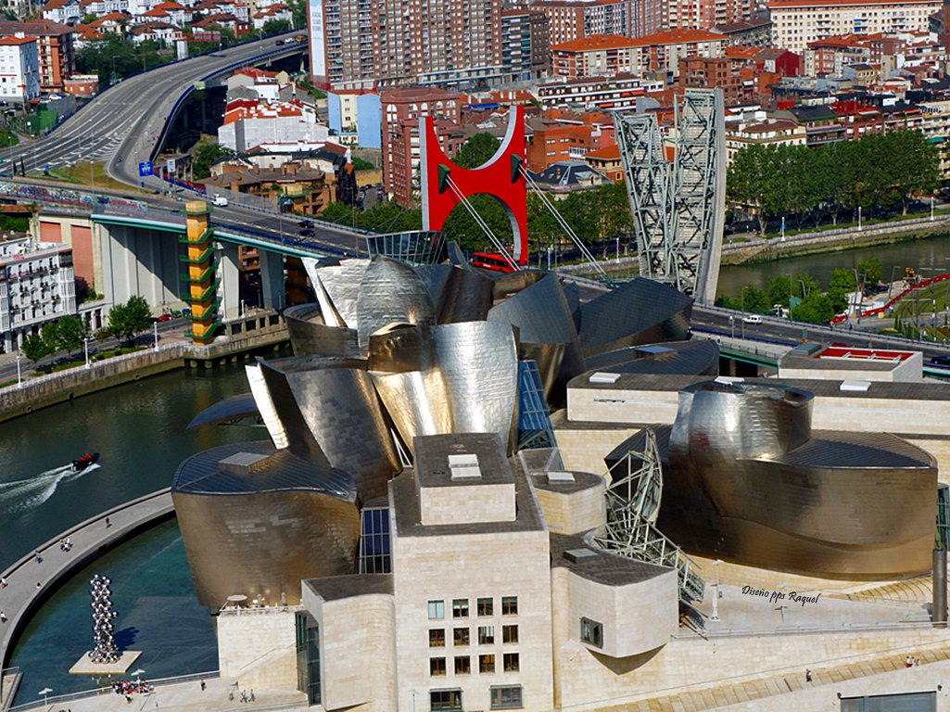

Slide 5
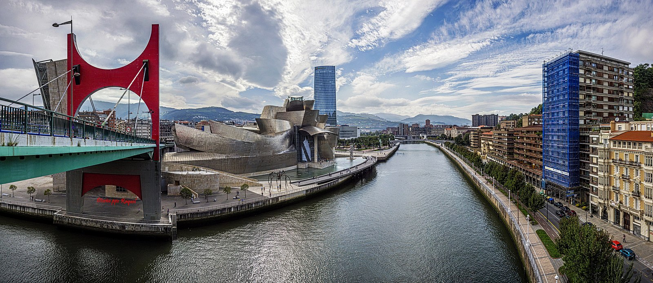

Slide 6
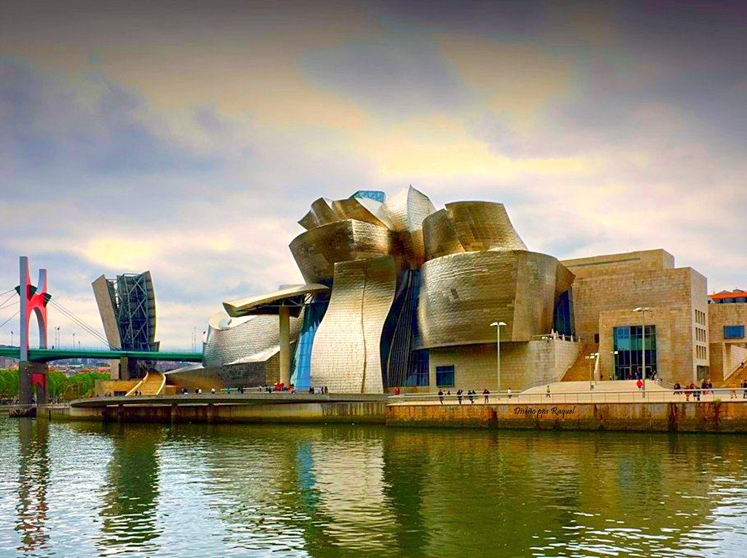

Slide 7
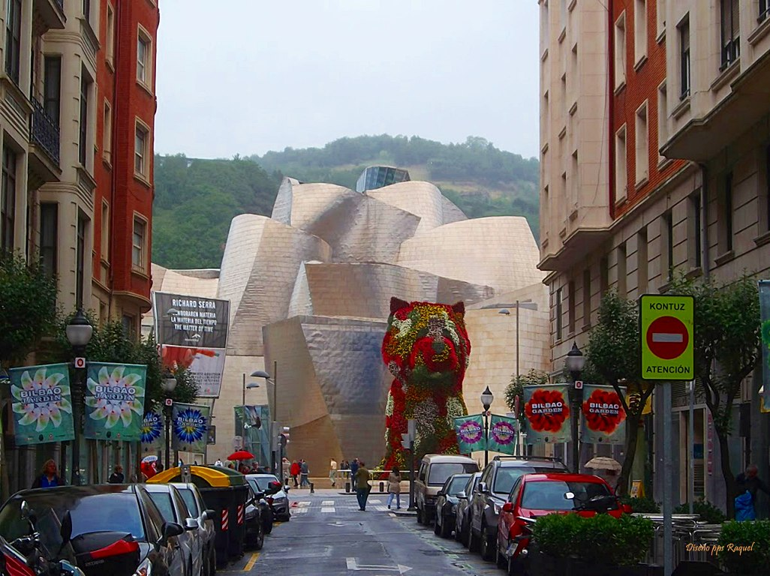

Slide 8
Revestimiento de fachadas y cubiertas
Frank Gehry, para el revestimiento del Museo Guggenheim de Bilbao, se fijó en las plumas y escamas de animales. Observó sus fijaciones y la posibilidad de movimiento.
Decidió usar ”escamas” rígida. La diferencia entre el revestimiento usado y la piel de los animales es que la de estos últimos está adaptada al movimiento mientras que la del edificio no, por lo que ambos sistemas de cubrimiento no son los mismos.
Gehry quiso desde el primer momento que estas piezas fuesen metálicas.
Decidió no usar acero inoxidable porque decía que no correspondía con el cielo de Bilbao. También descartó la posibilidad de usar cobre y otros metales. Finalmente se decantó por hacer las piezas de titanio, un metal bastante caro que contrasta con los materiales económicos usados en sus primeras obras. La aleación definitiva es de cinc y titanio.
La chapa es muy fina, y adapta a la curva descrita por el edificio.
Cada pieza tiene una forma única y exclusiva al lugar que ocupa.
Cada pieza está ligeramente almohadillada para que se adapte perfectamente a su lugar.
Hay zonas en las fachadas con remiendos (chapas con diferentes colores), debido a las ligeras variaciones de la aleación metálica que hay en cada pieza.

Slide 9
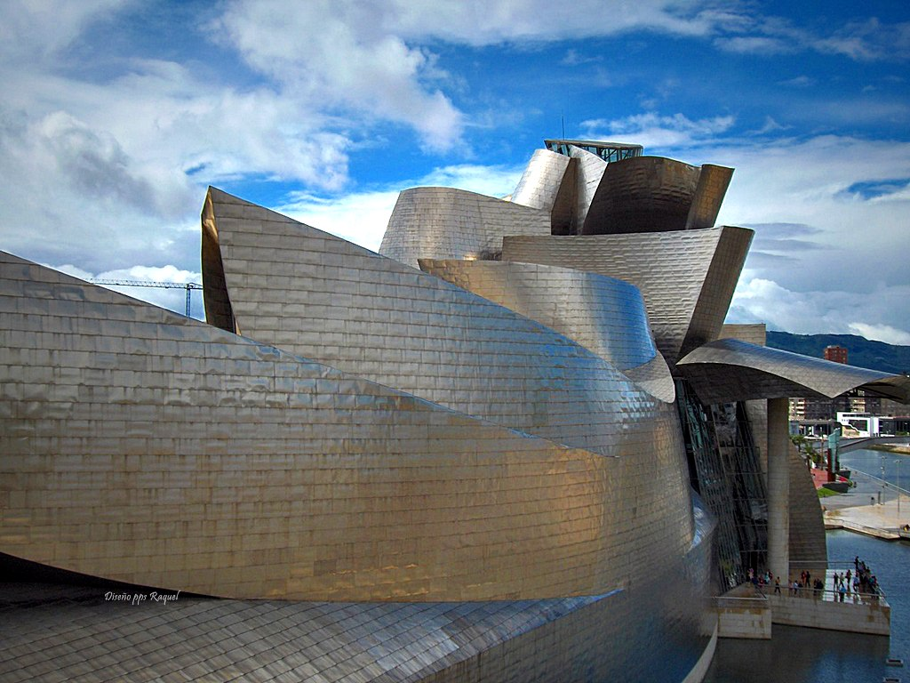

Slide 10
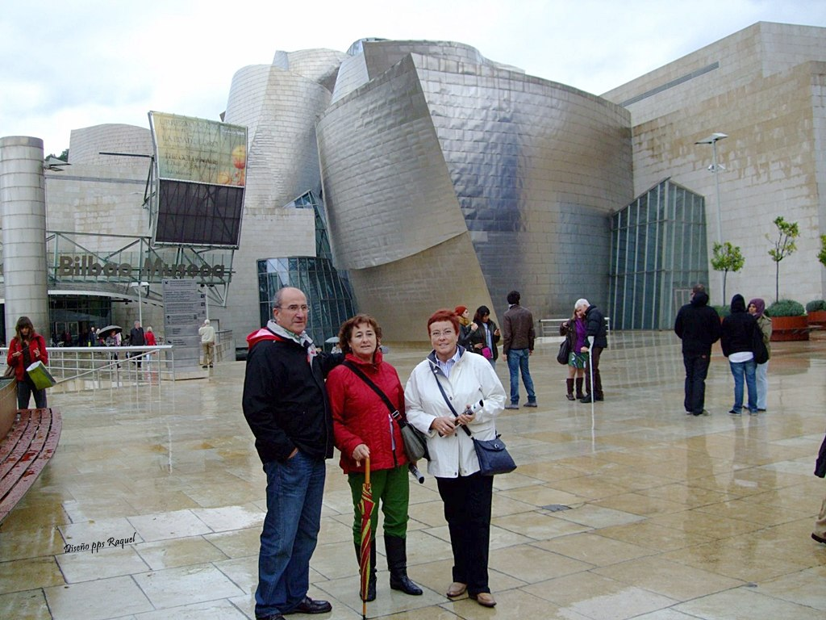

Slide 11
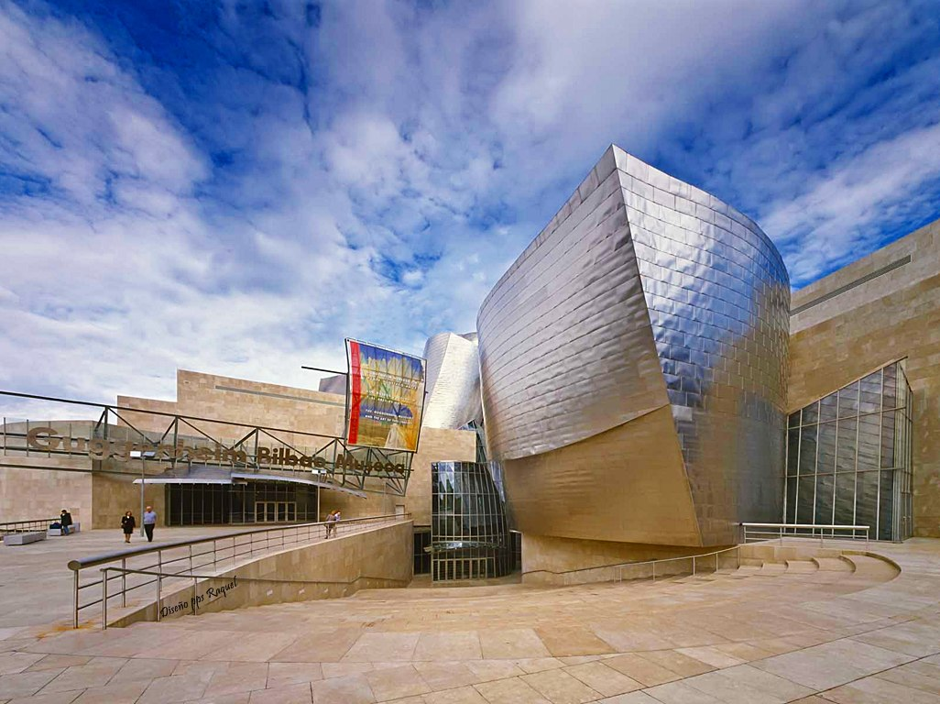

Slide 12
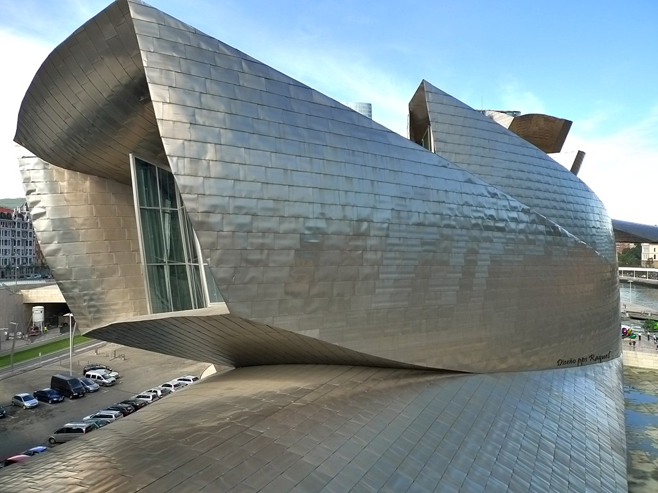

Slide 13
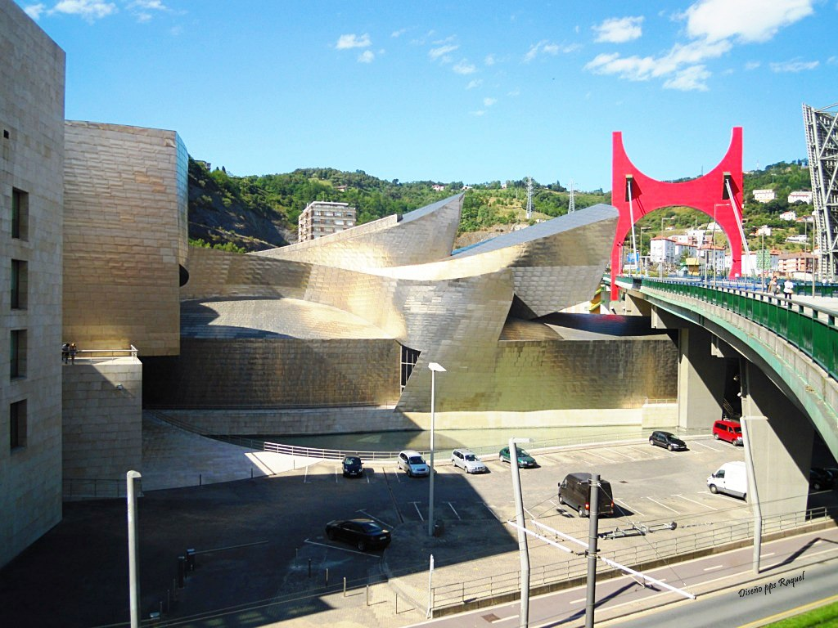

Slide 14
Arquitectura
Creado por Frank Gehry y sus estudios de arquitectura, el Museo Guggenheim está diseñado con formas ondulantes y luminosas. La Fundación Guggenheim costó 150 millones de euros. Fue inaugurado el 17 de octubre de 1997. El 17 de octubre de 2013, el museo celebra sus 16 años. El director actual del museo es Juan Ignacio Vidarte.
El edificio se estructura con la integración de dos volúmenes:
  Los ortogonales: realizados en piedra calcárea.
  Los curvos: láminas de titanio.
  Los muros de vidrio sirven para establecer las conexiones entre los volúmenes y para relacionarlas el exterior con el interior.
La entrada se realiza a través de una escalinata descendente, lo que permite
( antes de entrar) tener una visión global del conjunto

Slide 15
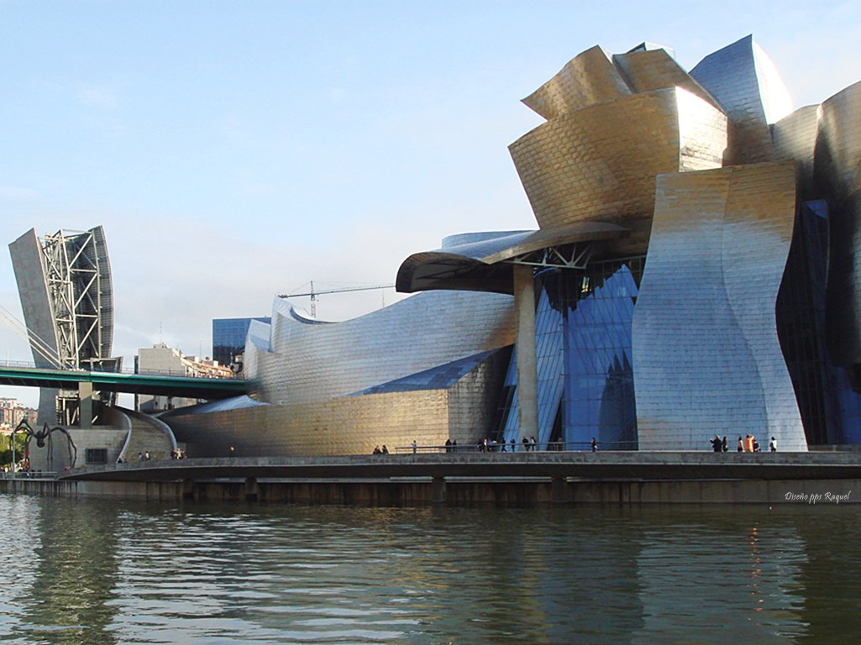

Slide 16
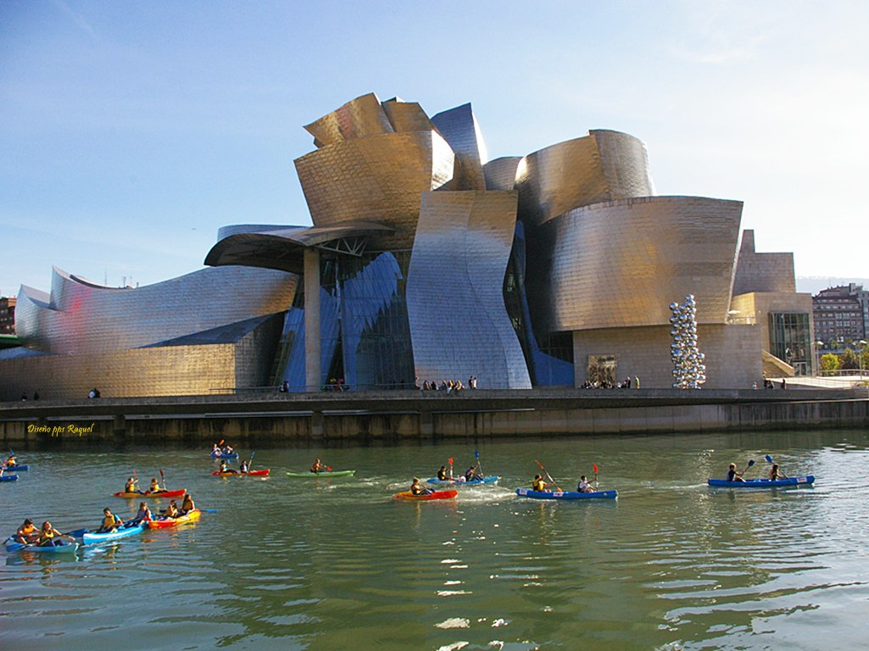

Slide 18
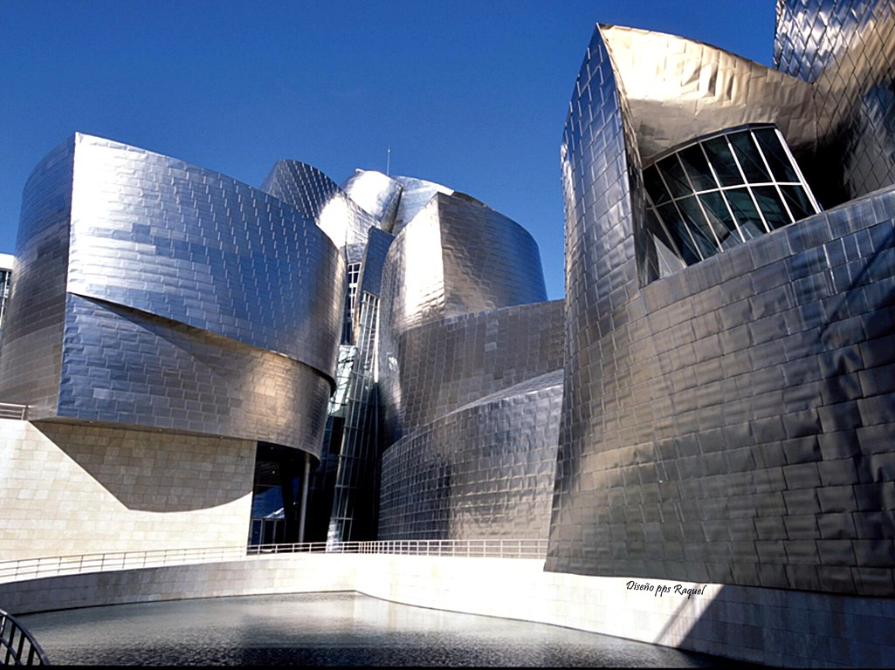

Slide 19
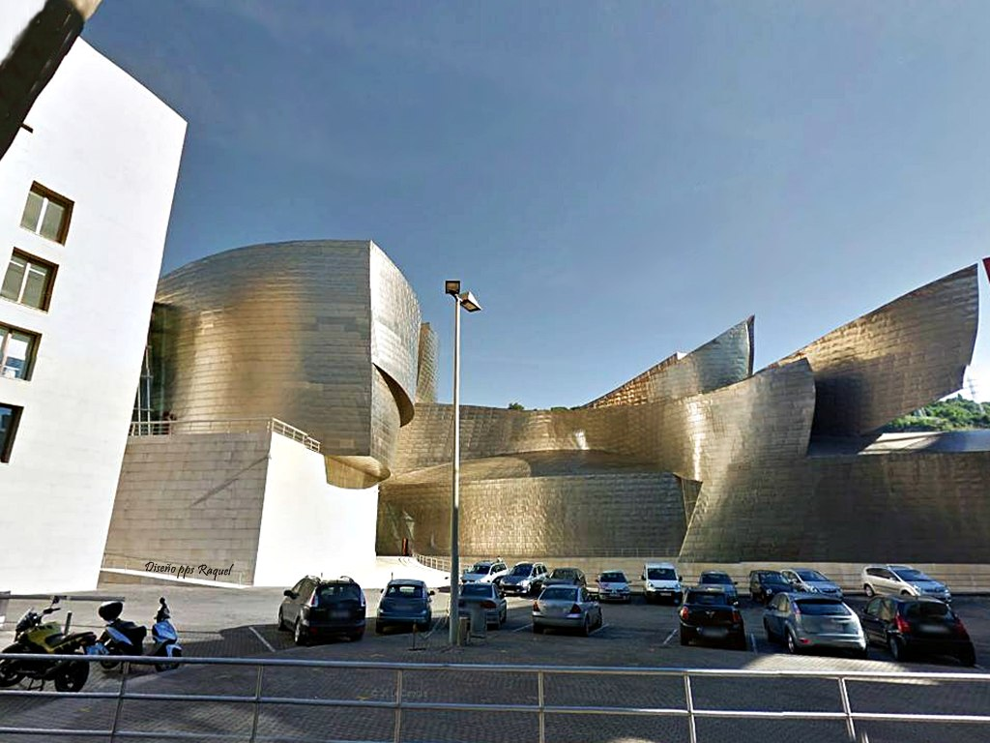

Slide 20
Colecciones y exposiciones
Entre las obras importantes son las esculturas gigantescas Guggenheim de Richard Serra, Jenny Holzer instalaciones, una "araña" de Louise Bourgeois, o incluso el perro de la flor gigante de Jeff Koons en la entrada, el vasco nombrado emocionalmente "cachorro".
Las exposiciones del museo cambian con frecuencia (cuatro a seis diferentes exposiciones al año), y son muy del siglo XXI

Slide 21
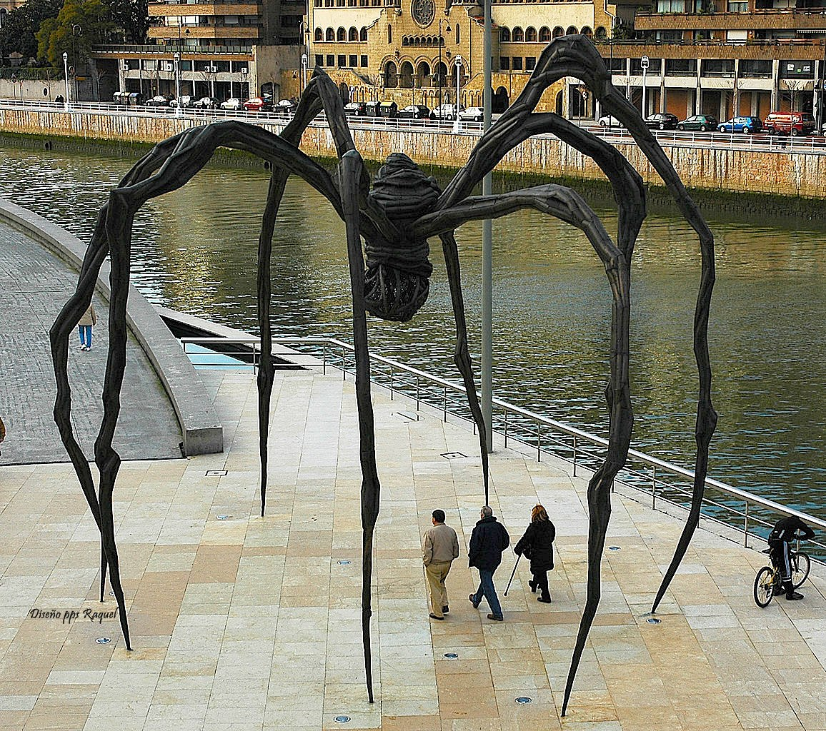

Slide 22
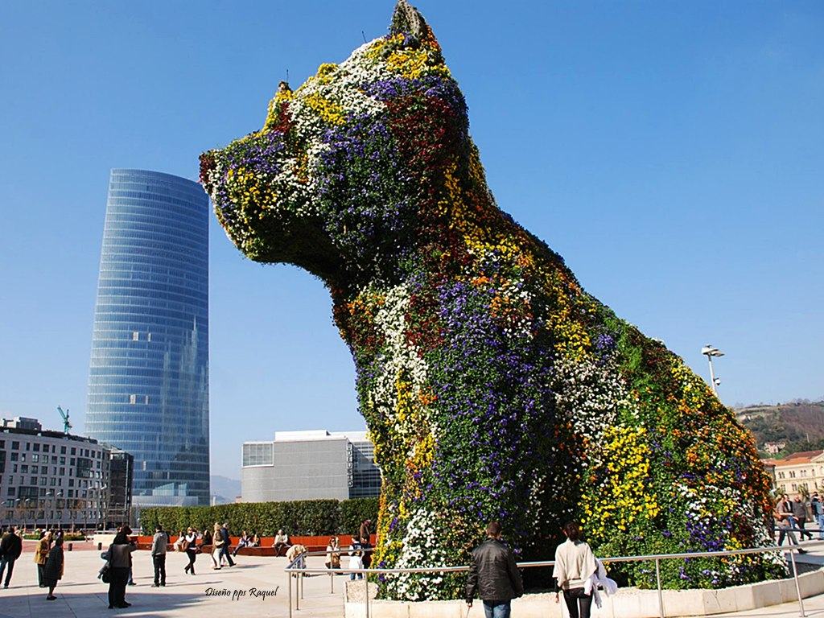

Slide 23
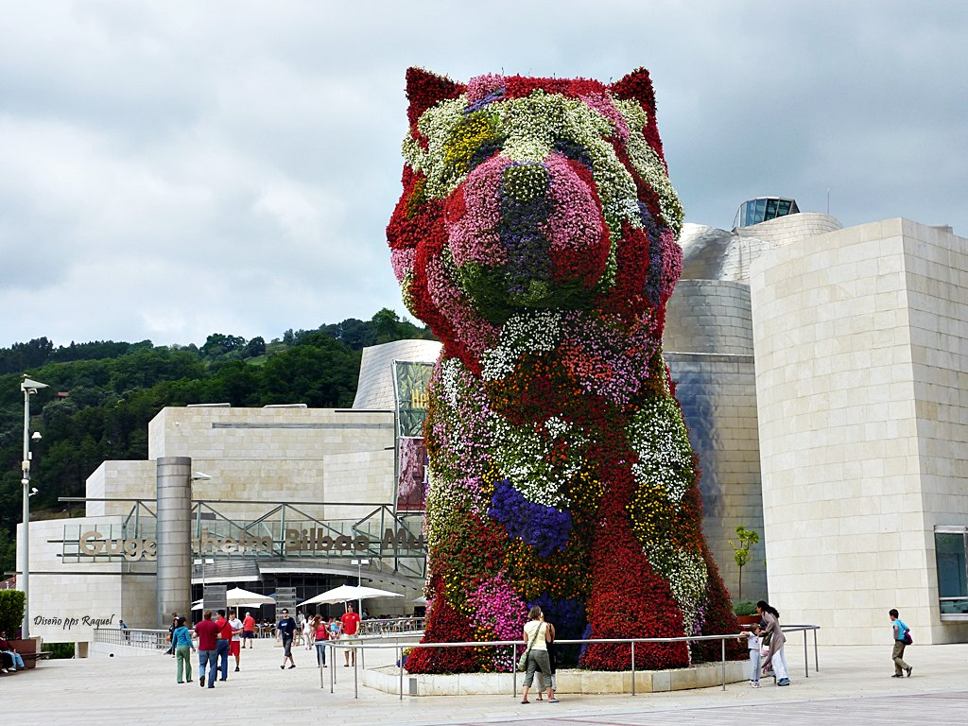

Slide 24
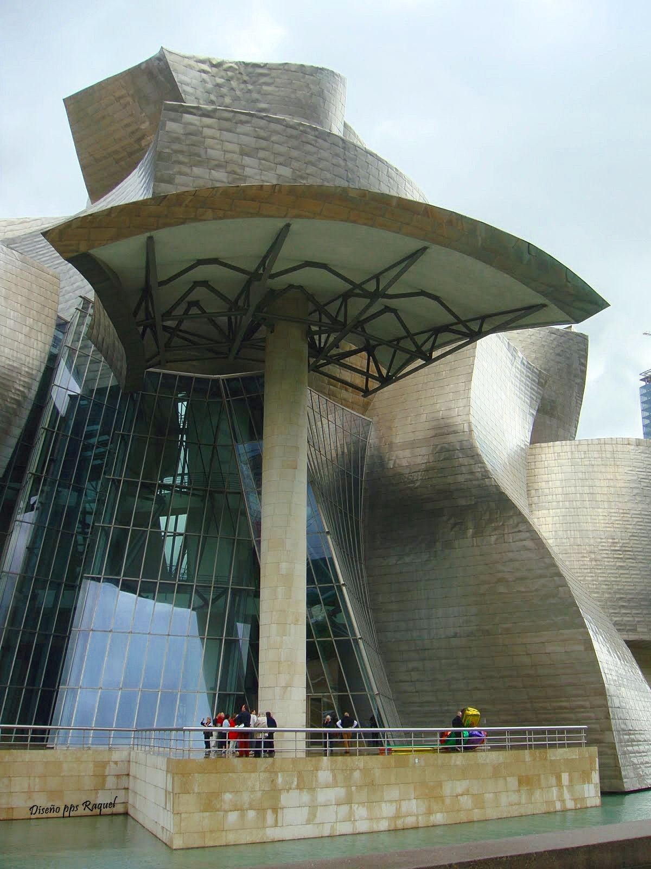

Slide 25
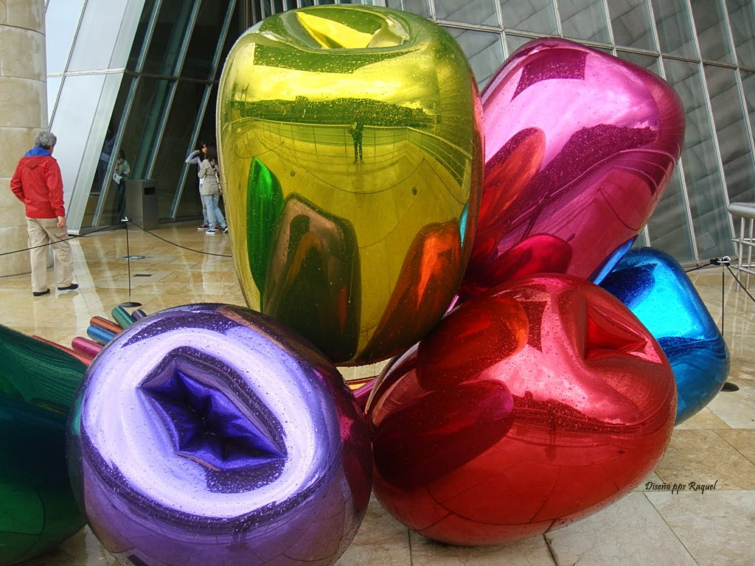

Slide 26


Slide 27
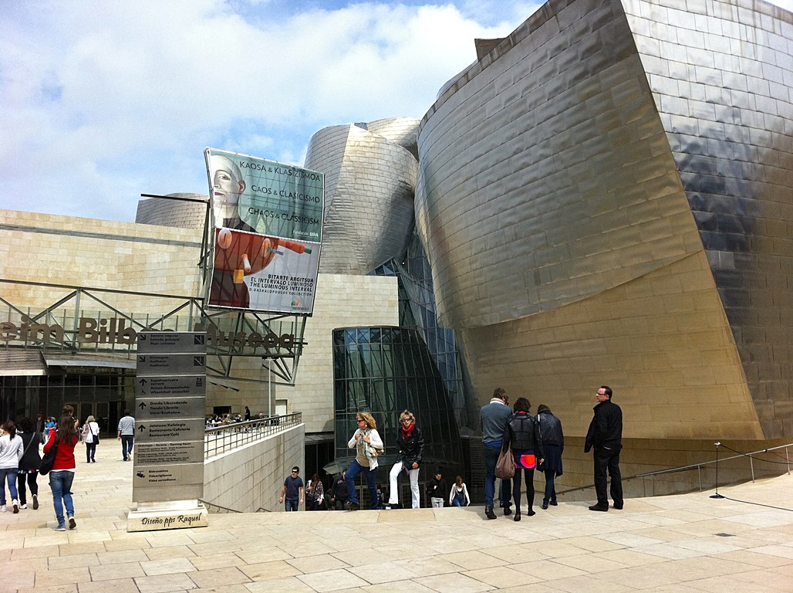

Slide 28
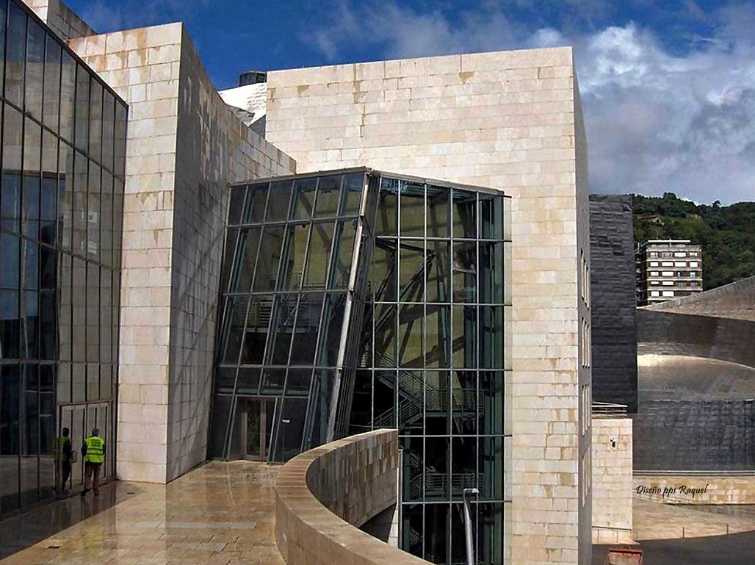

Slide 29
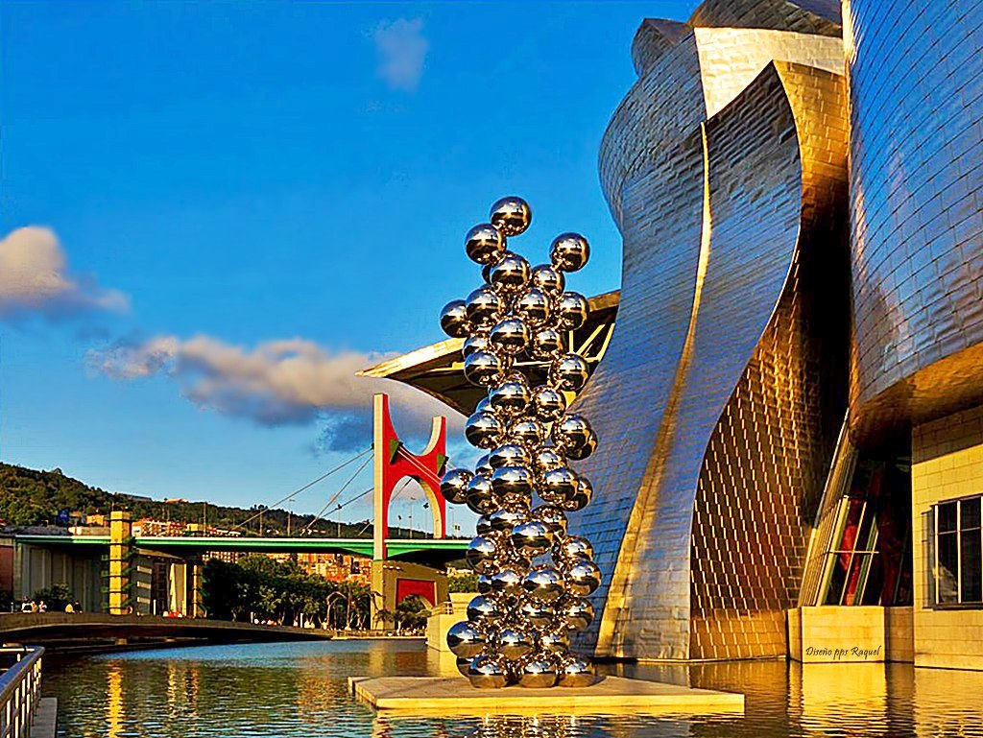

Slide 30
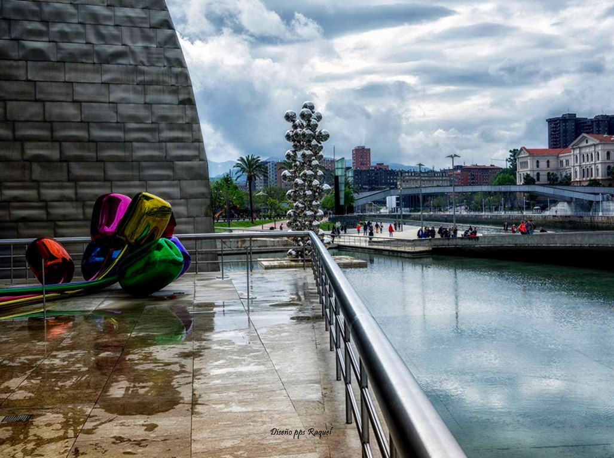

Slide 31
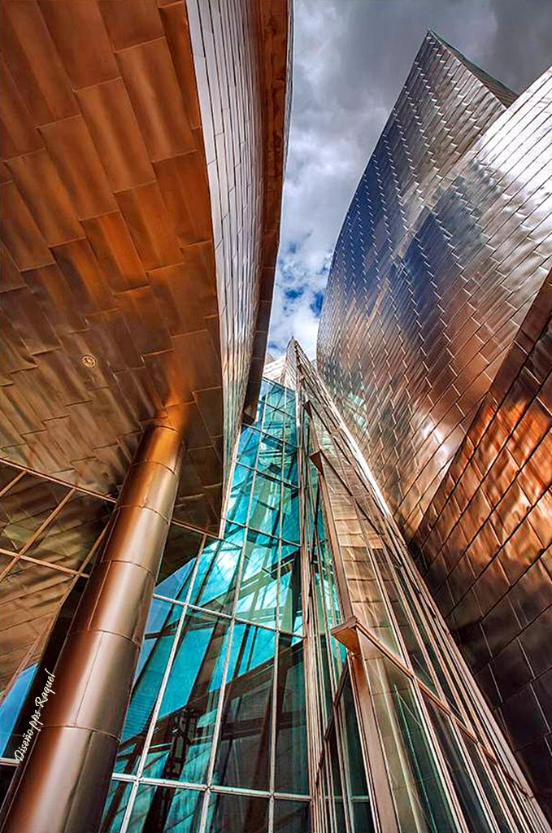

Slide 32
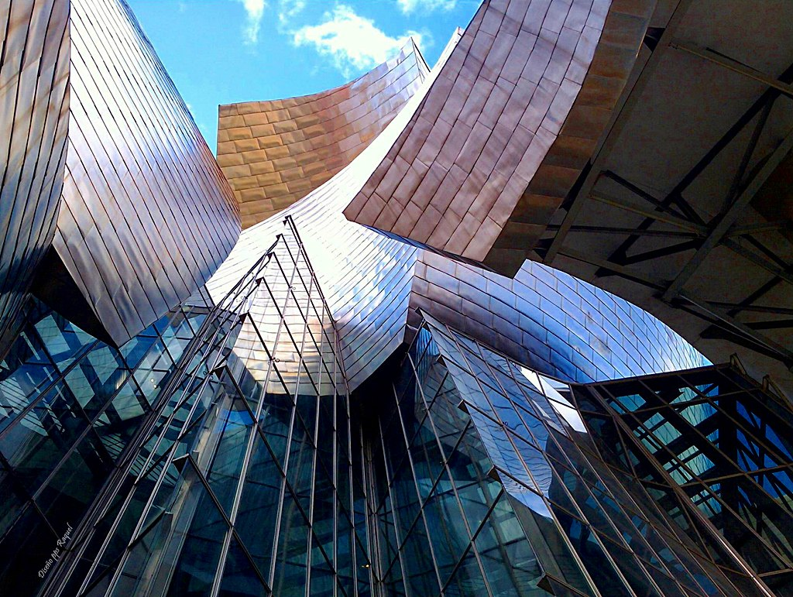

Slide 33
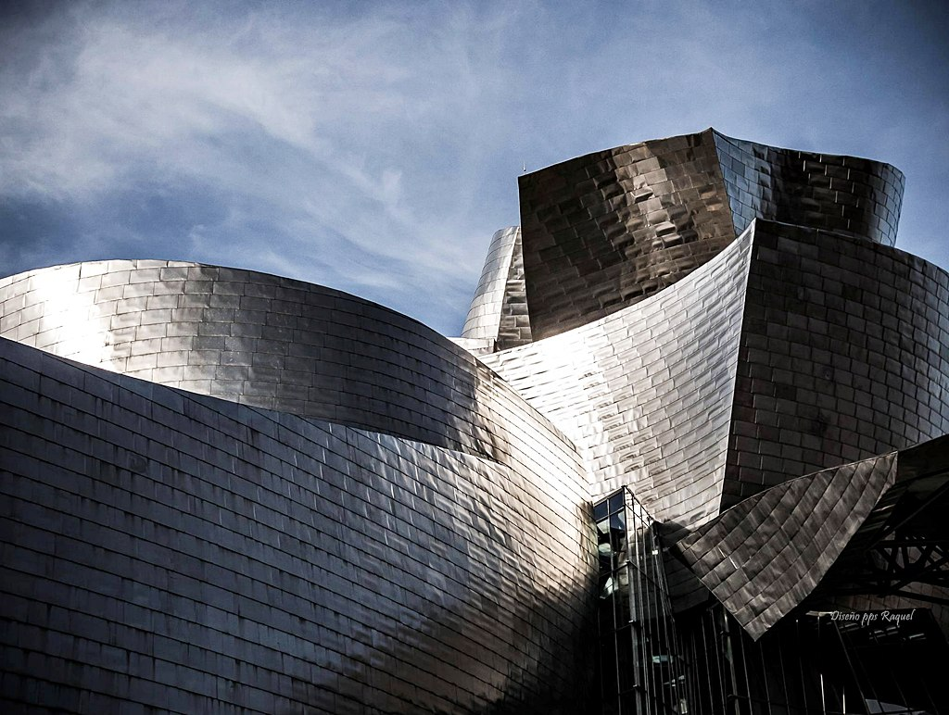

Slide 34
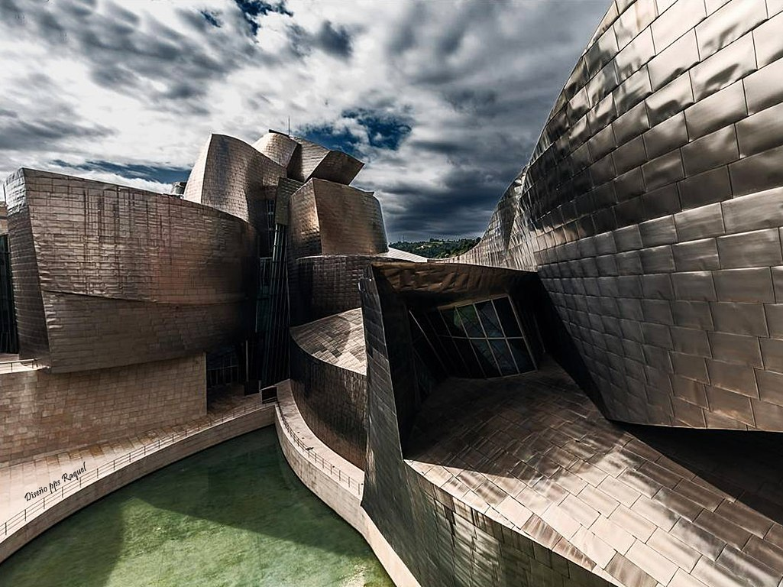

Slide 35
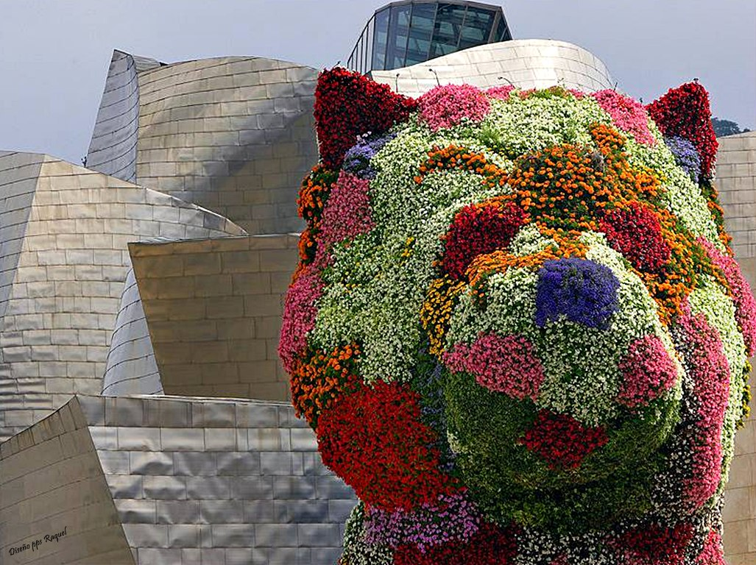

Slide 36
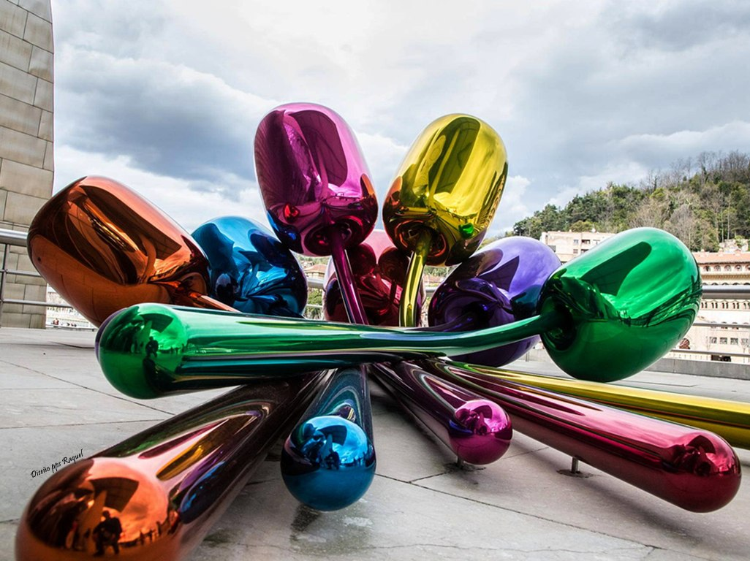

Slide 37
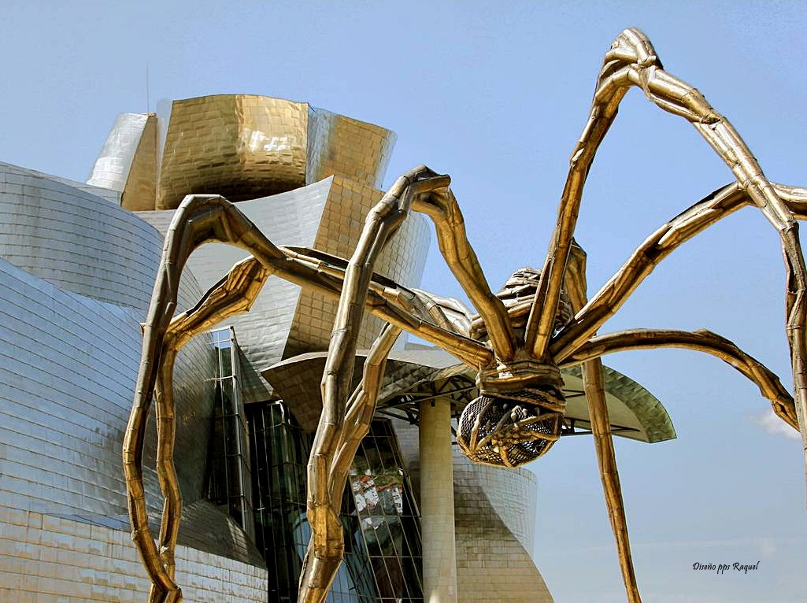

Slide 38
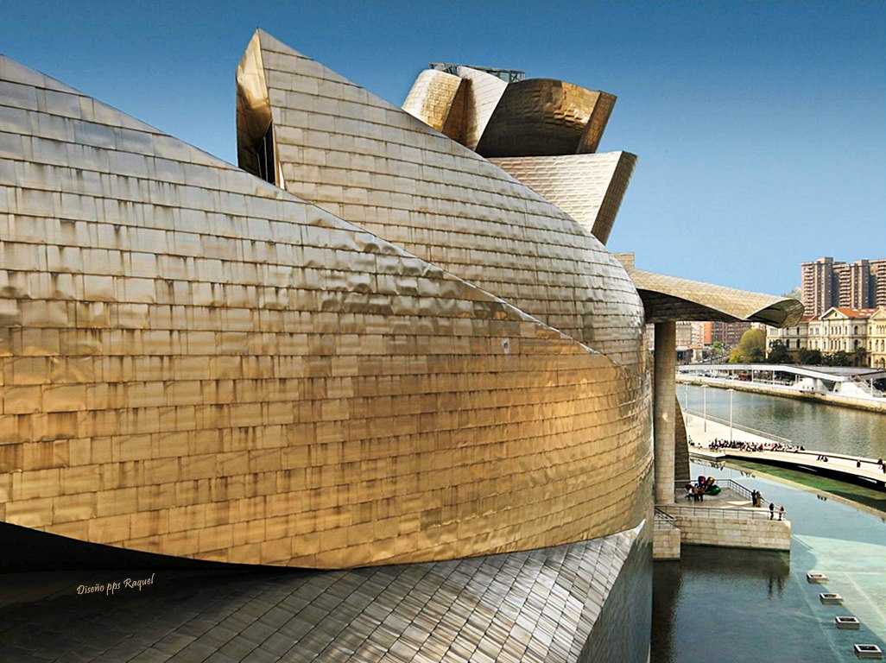

Slide 39
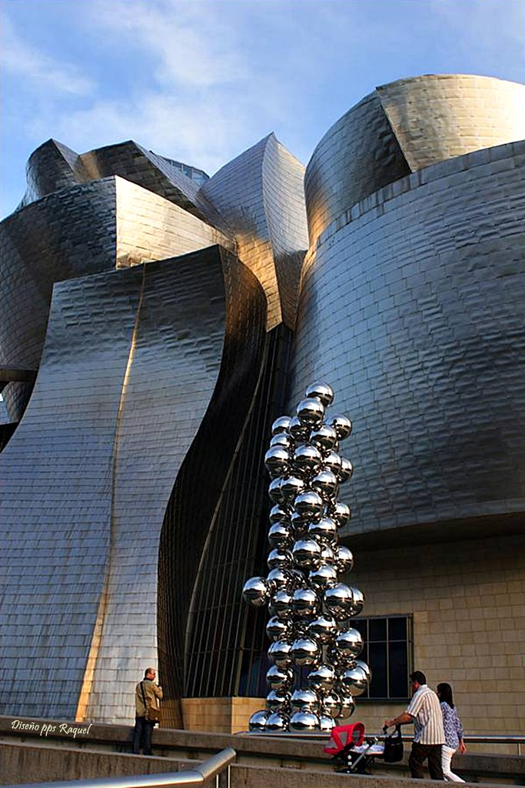

Slide 40
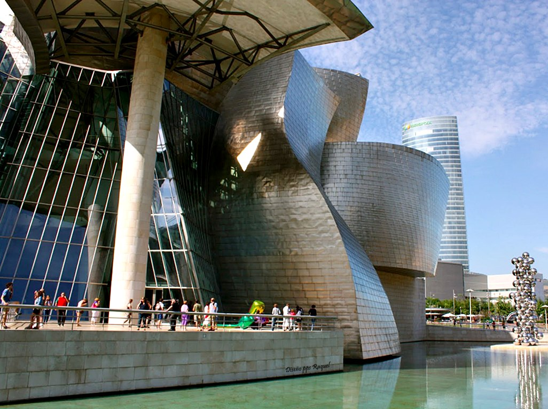

Slide 41
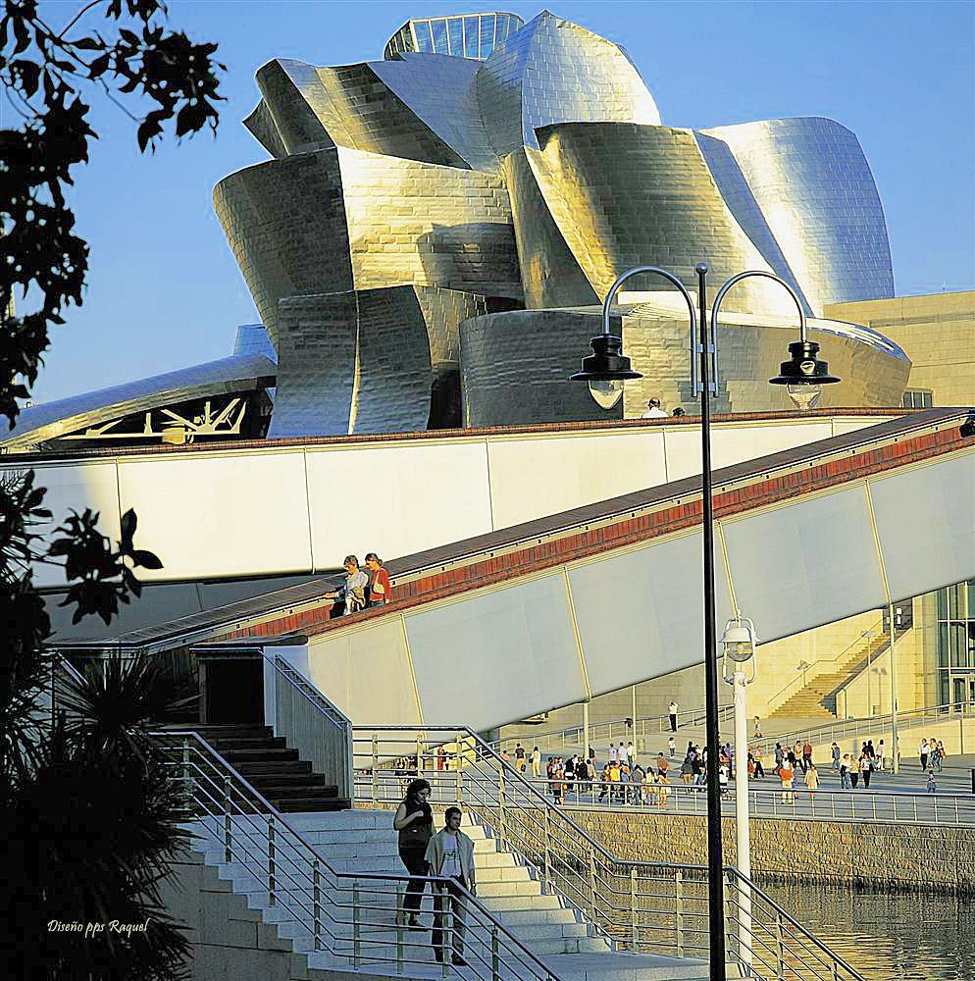

Slide 42
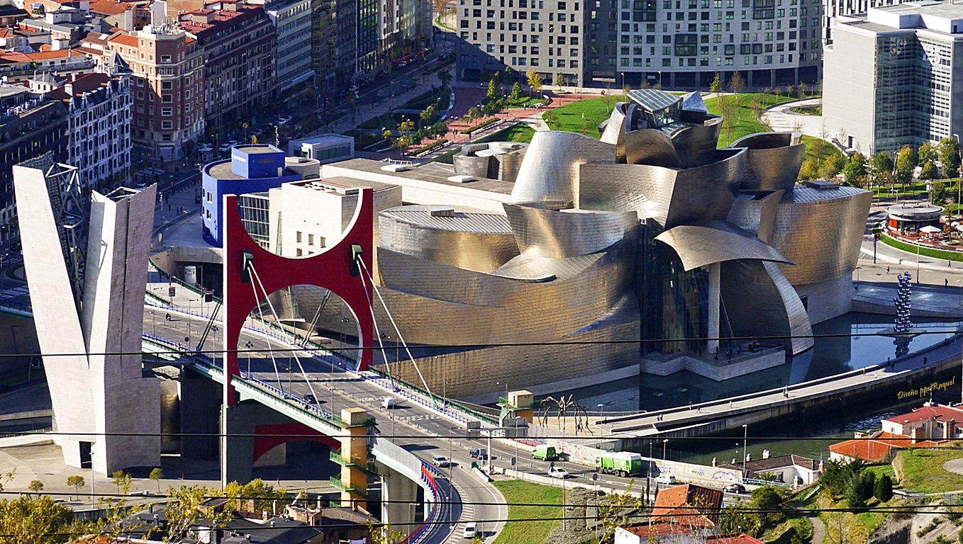

Slide 43
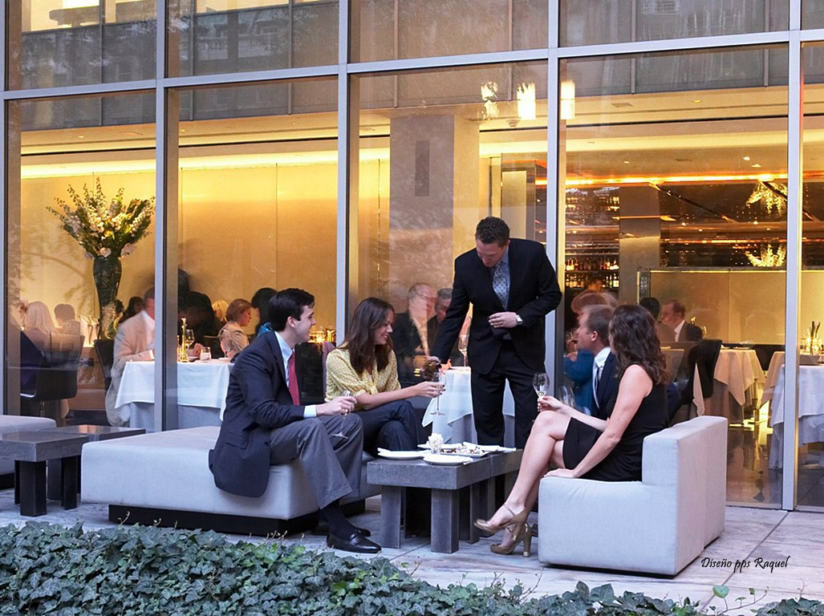
RESTAURANT NERUA

Slide 44
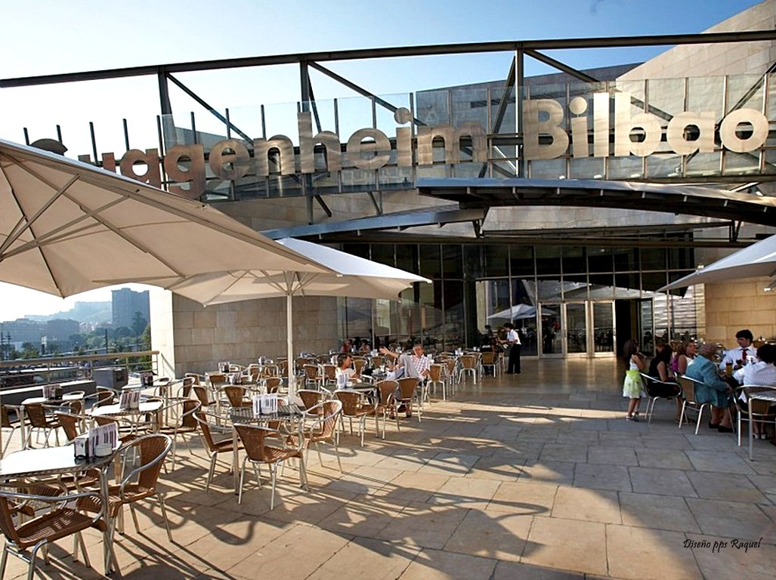
RESTAURANTE BISTROT

Slide 45
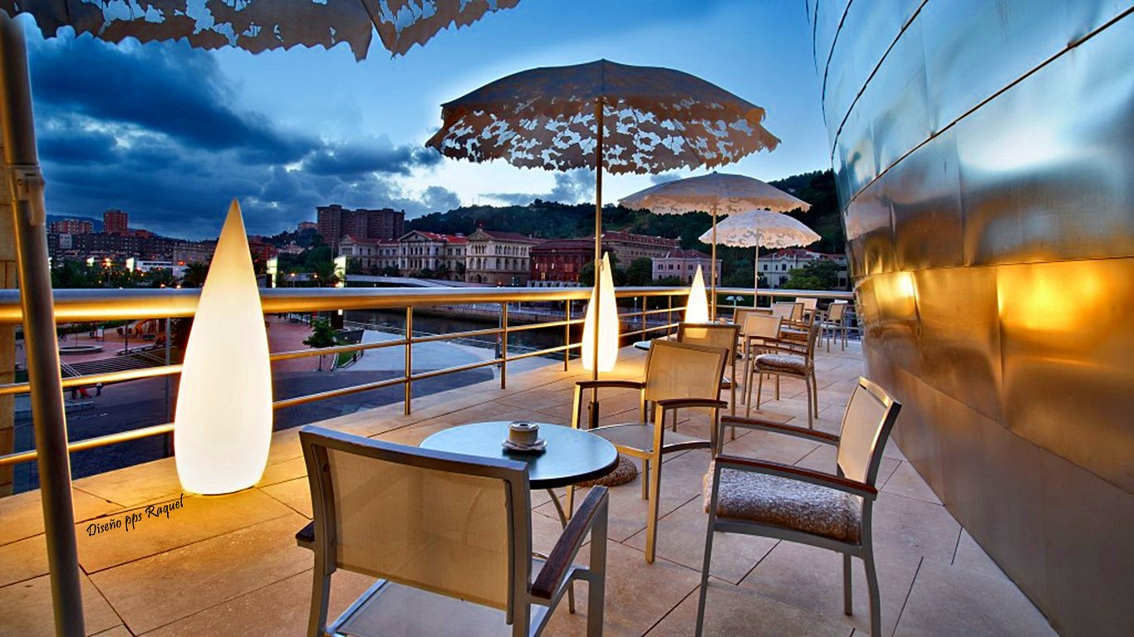

Slide 46
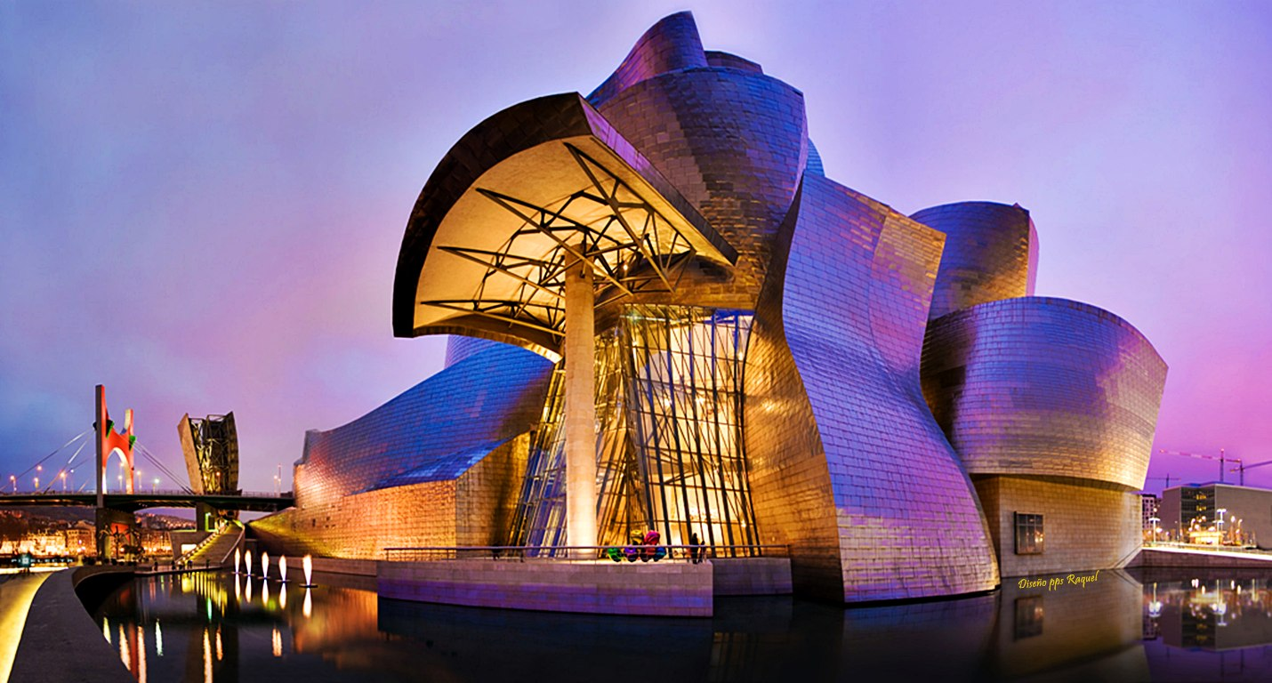

Slide 47
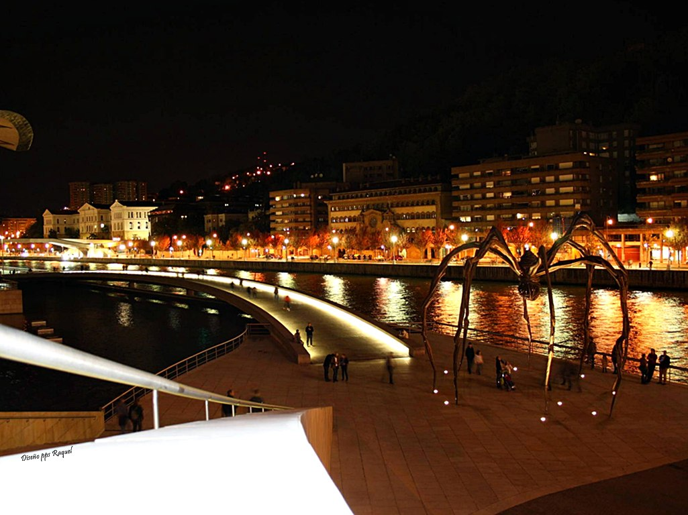

Slide 48
EL INTERIOR
Se vertebra a través de un gran vestíbulo que conecta 3 niveles de salas de exposiciones.
Las conexiones entre espacios se hacen a través de pasos curvos, ascensores de vidrio o torres escalonadas.
Hay 19 salas de exposición pero la más espectacular es la “Sala Grande” o del pez (30 x 130 metros).
Predomina la iluminación natural

Slide 49
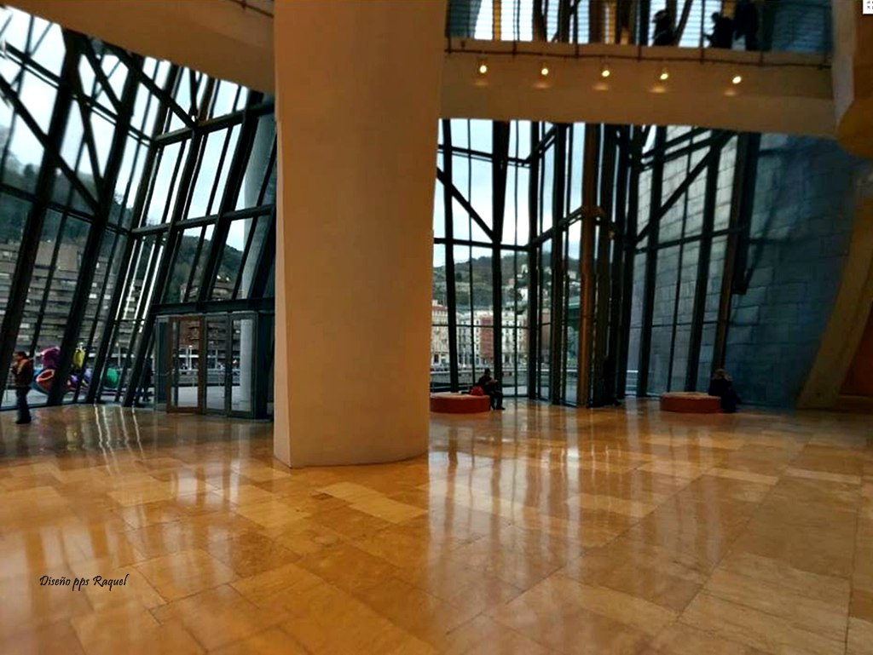

Slide 50
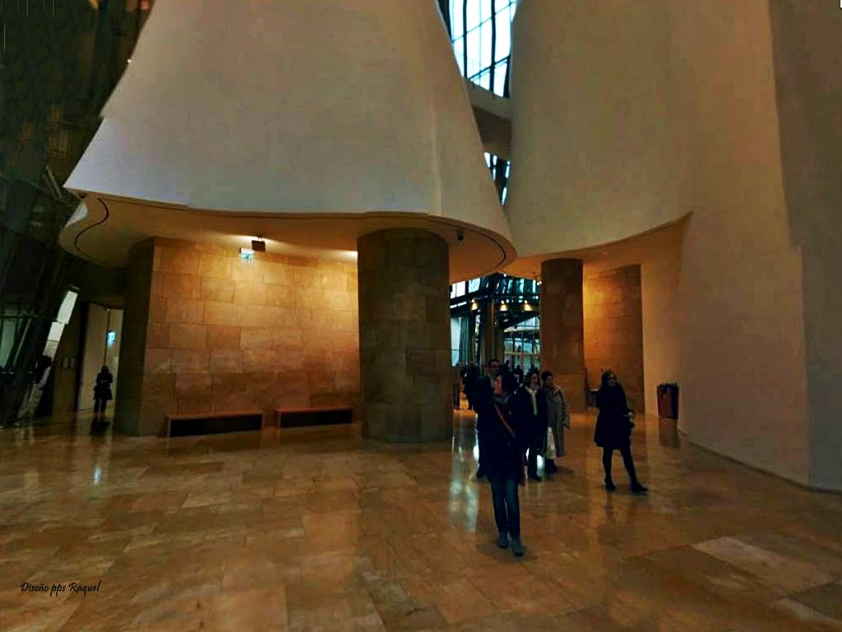

Slide 51
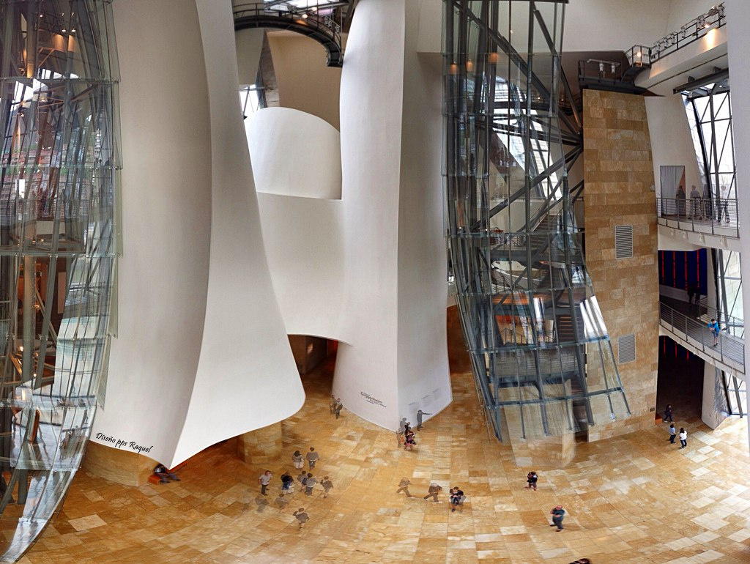

Slide 52
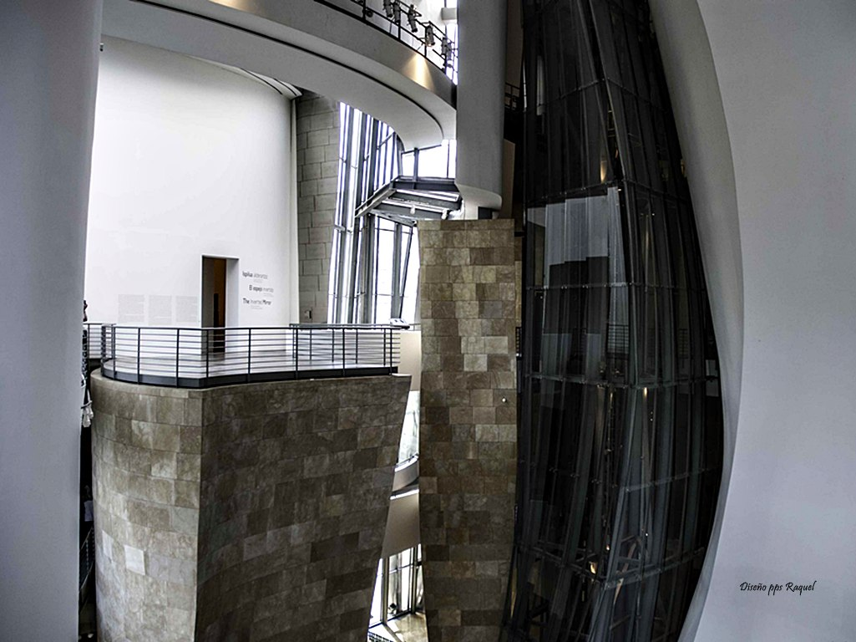

Slide 53
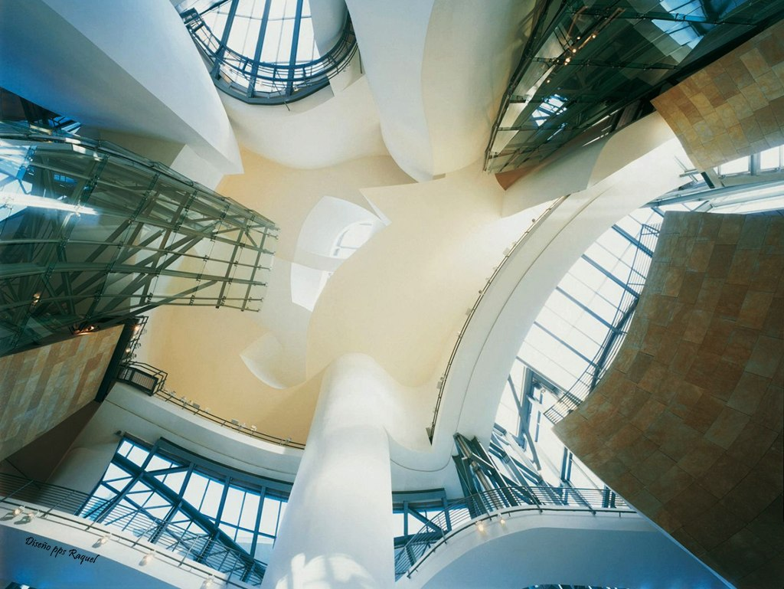

Slide 54
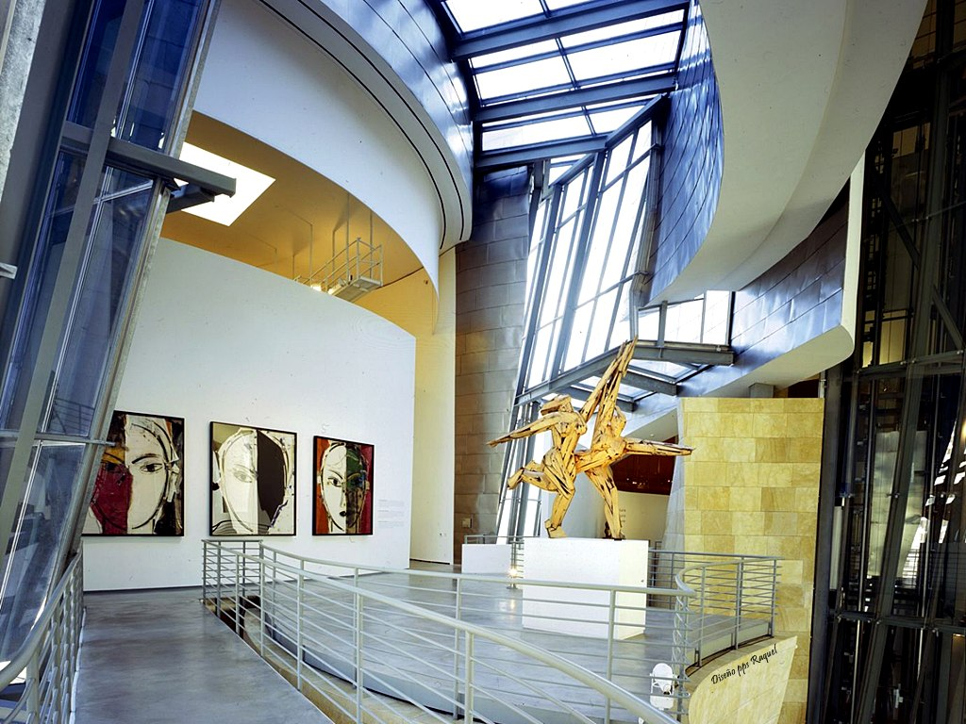

Slide 55
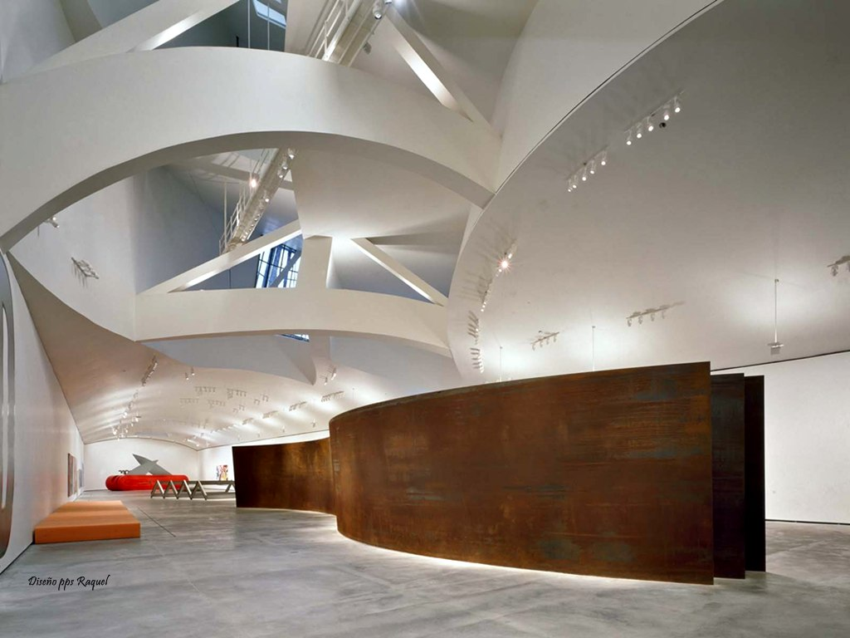

Slide 56
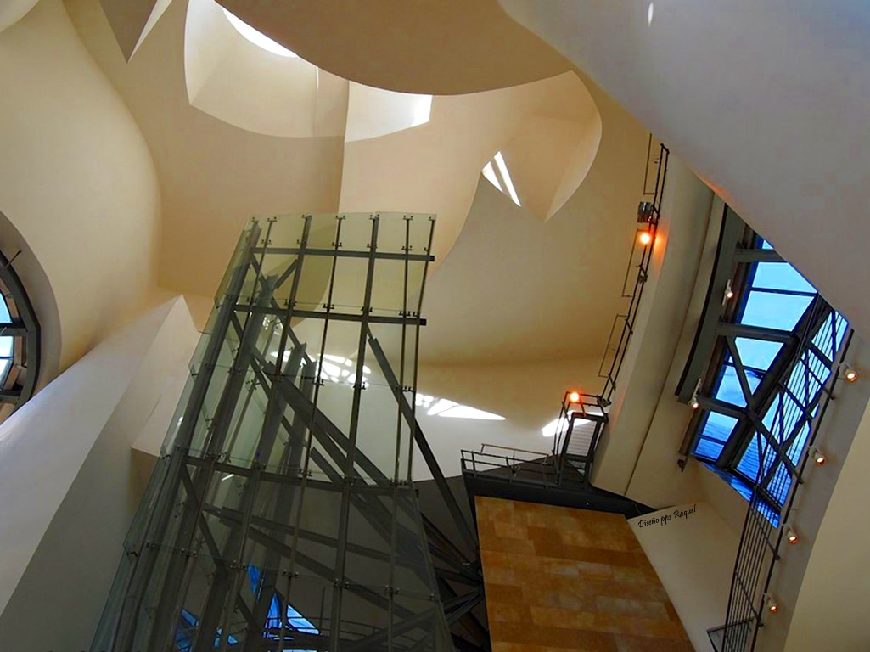

Slide 57


Slide 58


Slide 59


Slide 60


Slide 61


Slide 62



Slide 63




Accede a la sección que desees desde aquí:
PPS Exclusivos
Dedicatorias | Fechas Especiales | Graciosos | Historia y arte | Lugares | Musicales
Naturaleza y Ciencias | Política | Reflexión | Religiosos | Románticos | Salud
Si deseas recibir pps periódicamente en tu correo electrónico subscríbete aquí:

